Slide 1



义务教育《信息科技》五年级下册
第1单元 美丽花园巧绘制
第3课 旋转花瓣成花朵
——模型建构
淮北市杜集区袁庄实验学校 张小龙

Slide 2


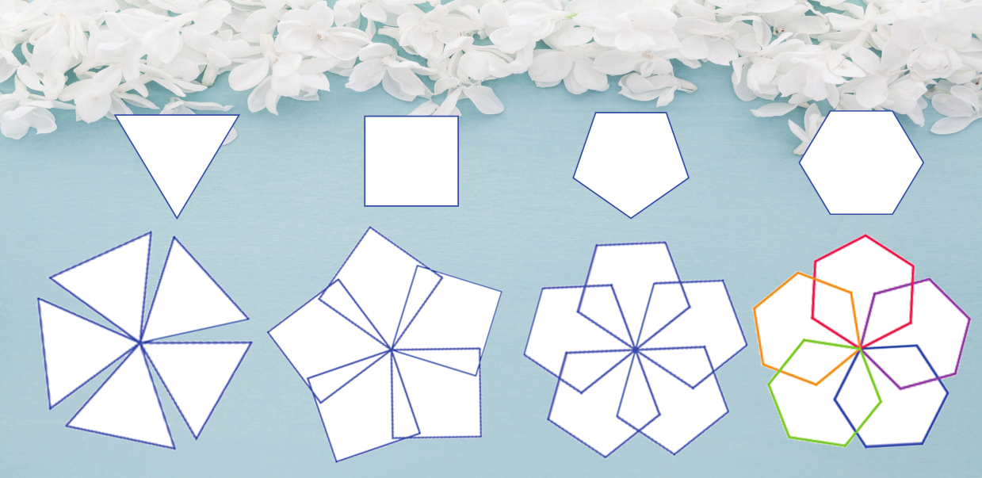


项目情境
创客小组绘制了各种多边形花朵，李徽想用不同的花瓣来设计五瓣花，为班级美术画展做准备。
请帮助李徽完成五瓣花的绘制吧！

Slide 3




学习导航
分析花瓣与花朵的关系
确定五瓣花的绘制步骤
设计绘制算法
完成花瓣的绘制
完成花朵的绘制
测试验证
循环嵌套结构
算法模型建构
编程验证猜想
绘制宝石花

Slide 4
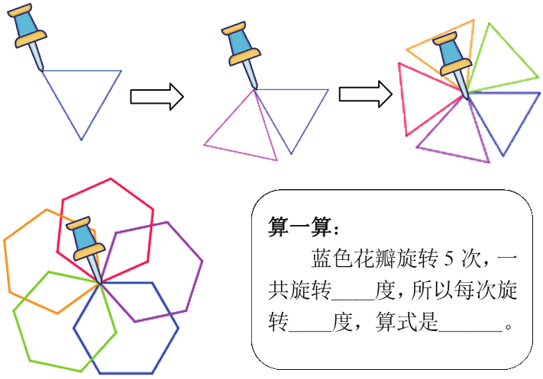

1. 分析花瓣与花朵的关系
各花瓣基于花朵的中心点呈对称旋转排列。
观察，算一算各个花瓣之间的旋转角度。

Slide 5
2. 确定五瓣花的绘制步骤
将中心点作为落笔点，先绘制第一个花瓣，再旋转一定的角度绘制下一个花瓣，请完成如图所示五瓣花的绘制步骤。
想一想：确定了绘制五瓣花的步骤，能否理解为建立了绘制五瓣花的模型，便于绘制出不同的五瓣花。

Slide 6
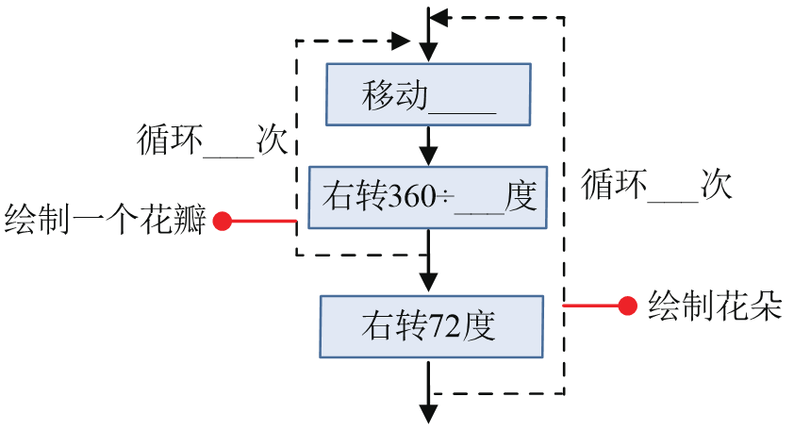
3. 设计绘制算法
根据绘制五瓣花的步骤描述，以及已有提示，完成如所示的绘制算法流程图。

Slide 7
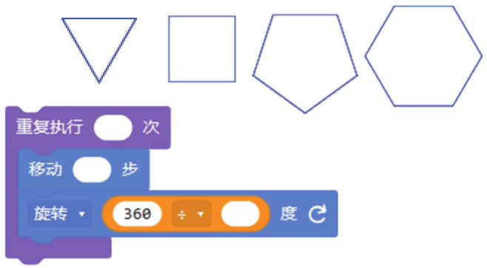
1. 完成花瓣的绘制
根据花瓣的绘制流程，选择合适的边数和边长，编写程序，绘制花瓣。观察图中的不同花瓣，选择其中一种花瓣，完善程序的编写。

Slide 8
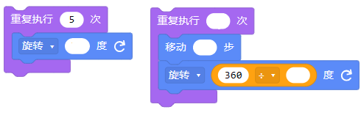
2. 完成花朵的绘制
根据绘制五瓣花的整体流程，先完成绘制花瓣的循环结构，再与绘制花朵的循环结构嵌在一起，完成一朵花的绘制。请结合图所示的流程图，完成指令的组合。
绘制5个花瓣
绘制1个花瓣

Slide 9
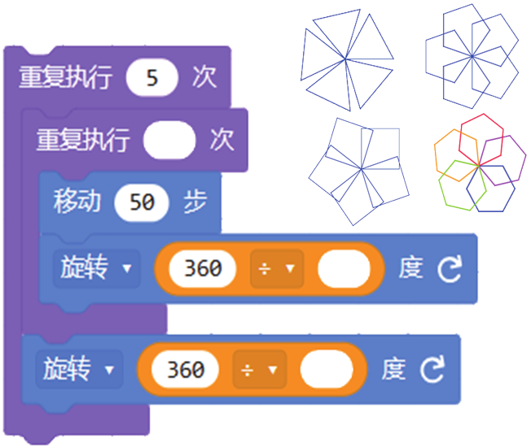
3. 测试验证
选择自己喜欢的花朵，修改图中程序的参数，尝试运行程序，验证效果。

Slide 10
1. 循环嵌套结构
换成项目总结
绘制正六边形花瓣的五瓣花，可以用内循环绘制 ，
用外循环绘制 ，从而完成完整花朵的绘制。
当一个循环内部包含另一个完整的循环结构时，就形成了循环嵌套，用这种循环嵌套结构可以处理更复杂的问题。

Slide 11

2. 算法模型建构
模型建构时，要在问题分解和抽象的基础上，以解决同一类问题为目标。如绘制花园的过程中，将花瓣抽象为五边形花瓣，再通过确定花瓣与花朵的关系，完成五瓣花的绘制，从而建构绘制五瓣花的模型，为绘制出各种五瓣花打下基础。
现实世界的问题往往很复杂，模型建构可以帮助我们简化问题，找到解决问题的有效方法。

Slide 12
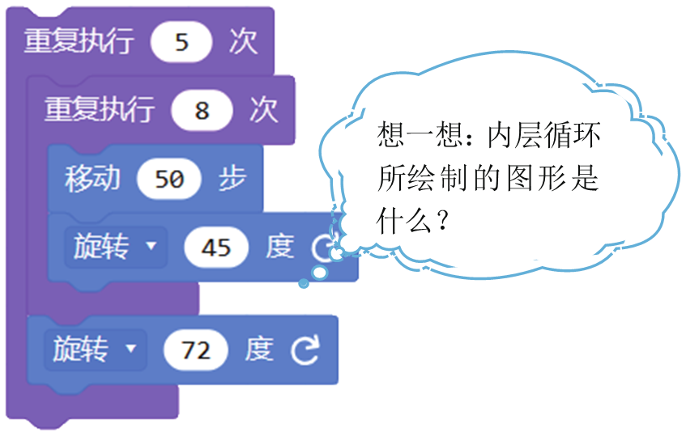
1.观察如图所示程序指令，思考所绘制图形的组成结构，再编程验证猜想。

Slide 13
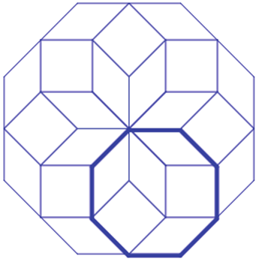
2.宝石花的花瓣是正八边形，如图所示，若边长为 30，请设计算法，
编写程序，完成宝石花的绘制。

Slide 14

义务教育《信息科技》五年级下册
下节课再见！

